Slide 1
Composite Pattern Navy structure
Gruppe 4
Fatima Kodro, Daniel Hansen,
Søren Bech, Martin Andersen

Slide 2
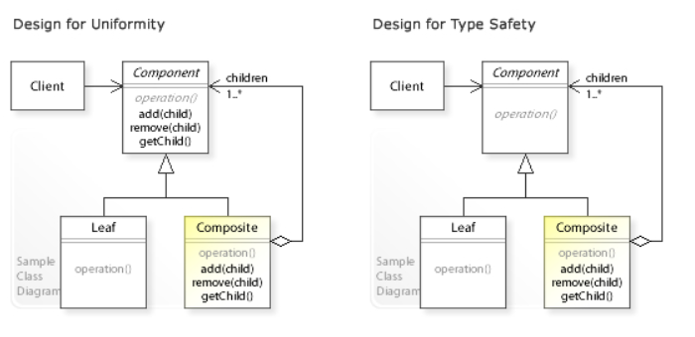
Structure
Notes:
Der er to typer strukturer med composite pattern som kan ses her. Den første struktur er der en default klasse hvor implementeringen er i både component og composite hvorledes hvis der ikke er en metode implementeret i composite, så bliver der kastet en exception fra component. Hvis composite bliver kaldt med den metode der lægger i component. Den anden struktur er type sikker fordi at metoderne er delt op i Composite og Leaf, dvs. at de ikke får noget nedarvet fra Component som ikke er implementeret hvilket der ikke kan blive kaldt noget.

Slide 3
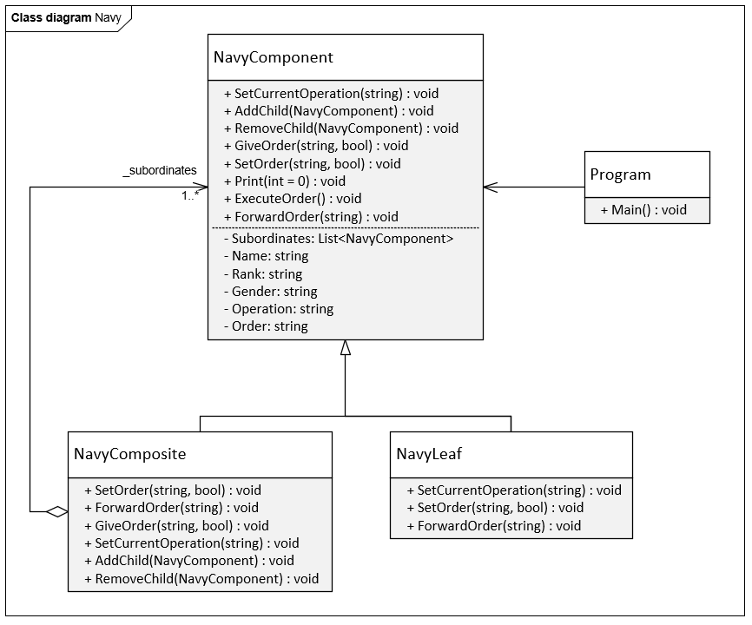
Example

Slide 4
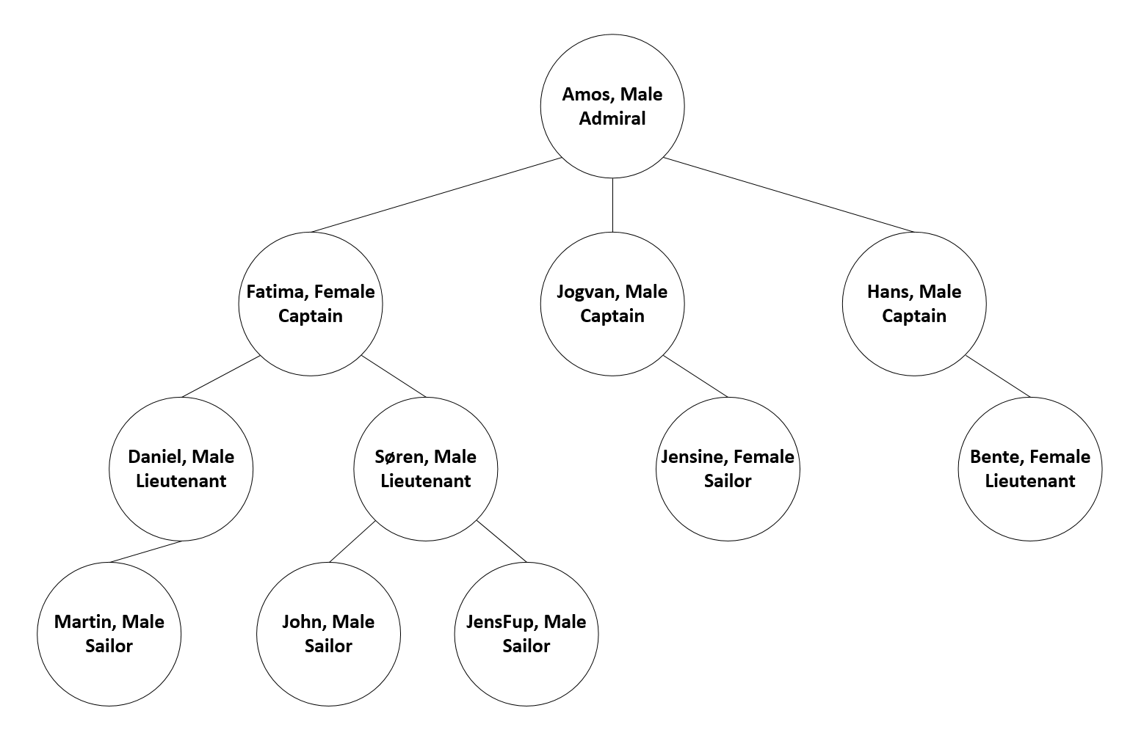
Tree structure

Slide 5
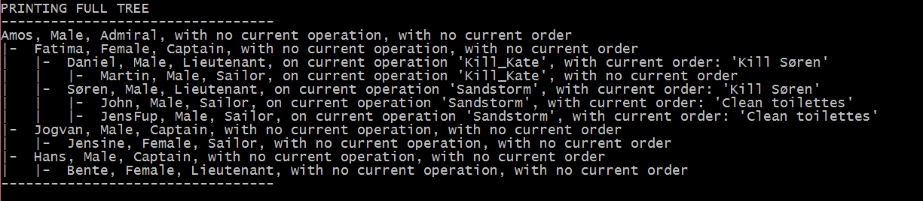
Tree structure

Slide 6
Conclusion
Generic: Good for tree structures with the same overall type
Some draw backs: Bad if wanting to extend (new methods)

